Slide 1
(en)la casa

Slide 2
¿Waldo, Dónde está? aldo está en ____.

Slide 3
(en) la sala

Slide 4
(en) la cocina

Slide 5
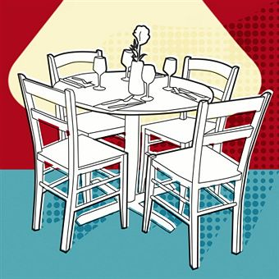
(en) el comedor

Slide 6
(en) el dormitorio

Slide 7
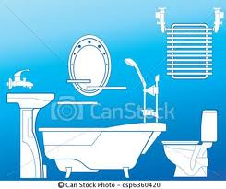
(en) el baño

Slide 8
(en) el ático

Slide 9
(en) el sótano

Slide 10
(en) el garaje

Slide 11
(en) el patio

